Slide 1

Universidad Tecnológica Nacional- Facultad Regional Córdoba
Habilitación profesional
Integrantes:
Alfonzo, Paola Janet 66685
Bustamante Palo, Cristian Javier 66963
Molina, Martin Roberto 69716
Monzon De Cesare, Esteban Nahuel 67404
Prado, Serena Isabel 69669
Ciclo lectivo: 2021.
Grupo Nº: 2.

Slide 2

Nutri-Sys

Slide 3

¿CÓMO NACE NUTRI-SYS?
Nace de la necesidad de un sistema que brinde mejor organización, administración y control facilitando el trabajo de un consultorio de nutrición, que por el momento realiza sus registros en hojas de papel, y además poder agilizar sus procesos diarios realizados y permitirle al cliente autogestionarse.

Slide 4

OBJETIVOS DE NUTRI-SYS
Buscamos brindar una solución informática que permita gestionar el seguimiento de los pacientes, así como la gestión de turnos para los diferentes servicios que brinda el establecimiento.
Para ello, realizaremos un sistema de escritorio para los profesionales, y una aplicación mobile para que los pacientes puedan autogestionarse.

Slide 5




¿QUÉ CONTEMPLA NUTRI-SYS?
Gestión del Paciente
Seguimiento del Paciente
Evolución del Paciente
Gestión de Turnos

Slide 6


SISTEMA DE ESCRITORIO

Slide 7
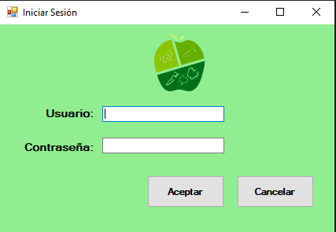
PROTOTIPOS DEL SISTEMA DE ESCRITORIO

Slide 8
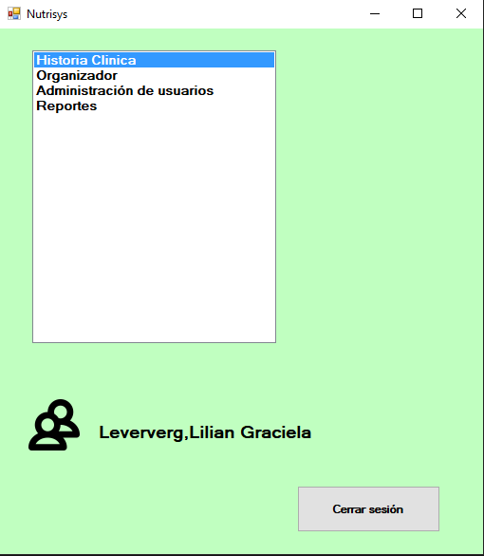

Slide 9

APLICACIÓN MOBILE

Slide 10

PROTOTIPOS DEL SISTEMA MOBILE

Slide 11
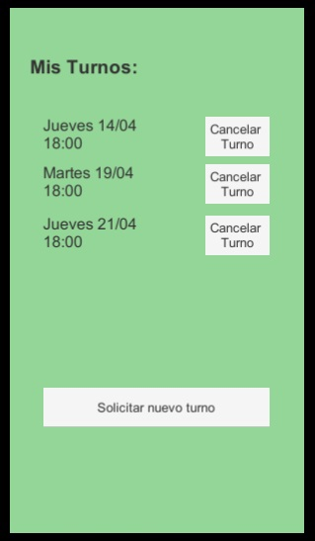
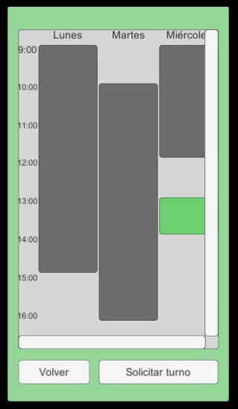

Slide 12
Gracias por su atención!!
: D

